Slide 1


همکاری مشترک شرکت آموزش و پژوهش بیلگی سایار و کارخانه توتار لنت آذر
به نام خدا
با افتخار اعلام می‌کنیم که شرکت آموزش و پژوهش بیلگی سایار و کارخانه توتار لنت آذر قرارداد همکاری مشترکی را به امضا رسانده‌اند. این همکاری استراتژیک با هدف ارتقای سطح دانش فنی، بهبود فرآیندهای تولید و توسعه محصولات نوآورانه در صنعت قطعات خودرو شکل گرفته است.
در ادامه، جزئیات این همکاری و دستاوردهای مورد انتظار آن را بررسی خواهیم کرد.
by bilgisayar academy

Slide 2
معرفی شرکت‌های همکار
شرکت آموزش و پژوهش بیلگی سایار
کارخانه توتار لنت آذر
این شرکت با بیش از 2۵ سال سابقه در زمینه آموزش و پژوهش صنعتی، یکی از پیشگامان انتقال دانش فنی و تکنولوژی‌های نوین در کشور است. تخصص اصلی این مجموعه در حوزه‌های مهندسی مواد، اتوماسیون صنعتی و بهینه‌سازی فرآیندهای تولید می‌باشد.
توتار لنت آذر یکی از بزرگترین تولیدکنندگان قطعات ترمز و کلاچ خودرو در ایران است که با بیش از ۲۰ سال تجربه، محصولات با کیفیتی را به بازارهای داخلی و خارجی عرضه می‌کند. این شرکت دارای خطوط تولید مدرن و آزمایشگاه‌های پیشرفته کنترل کیفیت است.

Slide 3








اهداف همکاری مشترک
ارتقای کیفیت محصولات
بهبود استانداردهای تولید
توسعه فناوری‌های نوین
پیاده‌سازی روش‌های مدرن تولید
آموزش نیروی انسانی
ارتقای سطح دانش فنی کارکنان
افزایش بهره‌وری
بهینه‌سازی فرآیندهای تولید
این همکاری با هدف ایجاد یک رابطه برد-برد میان دو مجموعه شکل گرفته است. انتظار می‌رود با تلفیق دانش فنی شرکت بیلگی سایار و تجربه صنعتی کارخانه توتار لنت آذر، شاهد تحولی چشمگیر در کیفیت محصولات و بهره‌وری خطوط تولید باشیم.

Slide 4
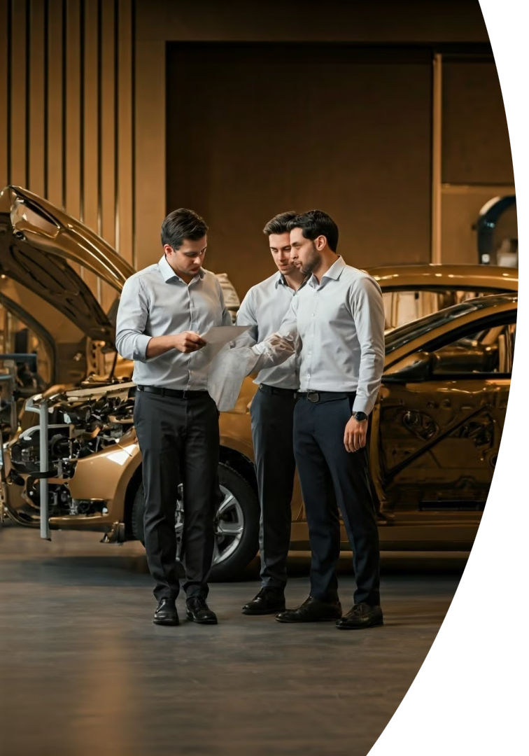




محورهای همکاری
تحقیق و توسعه مشترک
همکاری در زمینه پژوهش‌های کاربردی برای بهبود فرمولاسیون مواد لنت و کلاچ
برگزاری دوره‌های آموزشی
آموزش تخصصی کارکنان در زمینه‌های فنی و مهندسی
بهینه‌سازی خطوط تولید
مشاوره در زمینه اتوماسیون و بهبود فرآیندهای تولید
استانداردسازی و کنترل کیفیت
همکاری در زمینه پیاده‌سازی استانداردهای بین‌المللی و بهبود سیستم‌های کنترل کیفیت

Slide 5
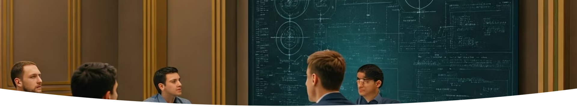




برنامه‌های آموزشی
کارگاه‌های کنترل کیفیت
دوره‌های تخصصی مهندسی مواد
آموزش روش‌های نوین تست و ارزیابی کیفیت محصولات ترمز و کلاچ
آشنایی با خواص مواد، روش‌های آنالیز و بهبود فرمولاسیون مواد اصطکاکی
سمینارهای مدیریت تولید
دوره‌های اتوماسیون صنعتی
آموزش اصول مدیریت بهره‌وری و کاهش ضایعات در فرآیند تولید
آشنایی با سیستم‌های کنترل اتوماتیک و بهینه‌سازی خطوط تولید
این دوره‌های آموزشی توسط متخصصان شرکت بیلگی سایار و با همکاری کارشناسان صنعتی کارخانه توتار لنت آذر برگزار خواهد شد. هدف از این دوره‌ها، ارتقای سطح دانش فنی کارکنان و آشنایی آنها با آخرین دستاوردهای علمی و فناوری‌های روز دنیا است.

Slide 6
پروژه‌های تحقیقاتی مشترک
طراحی سیستم‌های کنترل کیفیت هوشمند
بهبود عملکرد حرارتی قطعات ترمز
توسعه مواد اصطکاکی سازگار با محیط زیست
پژوهش در زمینه افزایش مقاومت حرارتی و کاهش افت کارایی لنت‌ها در دماهای بالا با استفاده از مواد و تکنولوژی‌های نوین
توسعه سیستم‌های نظارت و کنترل کیفیت مبتنی بر هوش مصنوعی برای شناسایی خودکار نقص‌های احتمالی در محصولات
تحقیق و توسعه فرمولاسیون‌های جدید لنت ترمز بدون استفاده از مواد آلاینده و سازگار با استانداردهای زیست محیطی روز دنیا
این پروژه‌های تحقیقاتی با هدف ارتقای کیفیت محصولات، کاهش هزینه‌های تولید و افزایش رضایت مشتریان تعریف شده‌اند. نتایج حاصل از این پژوهش‌ها می‌تواند به توسعه نسل جدیدی از محصولات با کیفیت بالاتر و قیمت رقابتی‌تر منجر شود.

Slide 7








مزایای همکاری برای طرفین
دسترسی به دانش فنی روز
افزایش بهره‌وری
بهره‌مندی از آخرین یافته‌های علمی و فناوری‌های نوین
بهبود فرآیندهای تولید و کاهش هزینه‌ها
توسعه بازار
ارتقای کیفیت محصولات
افزایش سهم بازار داخلی و امکان صادرات بیشتر
تولید محصولات با کیفیت بالاتر و رقابتی‌تر
این همکاری استراتژیک می‌تواند منجر به ایجاد یک مزیت رقابتی پایدار برای هر دو مجموعه شود. شرکت بیلگی سایار با ورود به عرصه صنعت، امکان پیاده‌سازی عملی یافته‌های پژوهشی خود را پیدا می‌کند و کارخانه توتار لنت آذر نیز با بهره‌مندی از دانش فنی روز، می‌تواند جایگاه خود را در بازار تقویت نماید.

Slide 8
چشم‌انداز آینده همکاری
فاز اول: ۱۴۰۲-۱۴۰۳
فاز سوم: ۱۴۰۴-۱۴۰۵
برگزاری دوره‌های آموزشی و شروع پروژه‌های تحقیقاتی مشترک
توسعه محصولات جدید و گسترش بازارهای هدف
4
3
2
1
فاز چهارم: ۱۴۰۵ به بعد
فاز دوم: ۱۴۰۳-۱۴۰۴
ایجاد مرکز تحقیق و توسعه مشترک و توسعه همکاری‌های بین‌المللی
پیاده‌سازی نتایج پژوهش‌ها و بهینه‌سازی خطوط تولید
انتظار می‌رود این همکاری در بلندمدت به ایجاد یک قطب علمی-صنعتی در زمینه تولید قطعات خودرو منجر شود. با پیشرفت این همکاری، امکان جذب شرکای جدید و گسترش دامنه فعالیت‌ها به سایر حوزه‌های صنعت خودرو نیز وجود خواهد داشت.
این همکاری می‌تواند الگویی موفق از ارتباط مؤثر میان بخش‌های پژوهشی و صنعتی کشور باشد و به عنوان نمونه‌ای از همکاری‌های برد-برد در اقتصاد دانش‌بنیان مطرح شود.

